Slide 1

电磁场与电磁波

Slide 2


物理量的分析方法/ Analysis
01
物理量与场及其形象化表示
02
标量场分析
03
矢量场分析
04
物理量分析的数理基础

Slide 3
03
矢量场分析
Notes:
分析的目的：获悉矢量场分布的空间变化状况、特征、特性、规律等；
目标：建立分析方法，形成分析能力，得到分布变化结果。

Slide 4
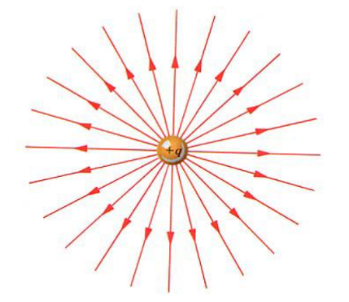
矢量场分析的两个方面
1
2
矢量场的通量与散度
矢量场的环流与旋度
发散状特征的场分布
涡旋状特征的场分布

Slide 5
03
矢量场分析——矢量场的环流与旋度

Slide 6
主要知识点
环流
旋度

Slide 7
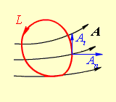
一、矢量场的环流
定义：矢量场对于闭合曲线C 的环流定义为该矢量对闭合曲
线C 的线积分
物理意义
如果矢量场的任意闭合回路的环流恒为零，称该矢量场为无旋场，又称为保守场。
如果矢量场对于任何闭合曲线的环流不为零，称该矢量场为有旋矢量场，能够激发有旋矢量场的源称为旋涡源。电流是磁场的旋涡源。

Slide 8
?
如何确定空间任意点矢量场与旋涡源的关系？

Slide 9
主要知识点
环流
旋度

Slide 10
二、矢量场的旋度（curl）
环流面密度：单位面积的环流
环流面密度 与面元方向 有关。
环流面密度的大小与面元形状无关
Notes:
矢量场的环流给出了矢量场与积分回路所围曲面内旋涡源的宏观联系。为了给出空间任意点矢量场与旋涡源的关系，引入矢量场的旋度

Slide 11
一定位置处，最大的环流面密度
在何方向？
其值多少？
?

Slide 12
旋度
定义：矢量场在空间某点处最大环流面密度及其相应方向所构成的矢量。
性质：
矢量的旋度为矢量,大小是最大环流面密度，方向表示矢量场在该点环量面密度最大时面元法线的方向；
若 ，则称其为有旋场；若 处处成立，则称其为无旋场。

Slide 13
旋度的计算:
以直角坐标系下 为例：
z
3
C
4
M
2
Δz
Δy
1
o
y
其中：
x
计算 的示意图
代入整理有：
即：
同理

Slide 14
不同坐标系中的旋度计算式
直角坐标系
圆柱坐标系
球坐标系

Slide 15
旋度的基本运算关系
无散场的矢量位
矢量场的旋度
的散度恒为零
标量场的梯度
的旋度恒为零
无旋场的标量位

Slide 16
方向相反大小相等结果抵消
斯托克斯定理
从旋度的定义出发，可以得到闭合曲线积分与曲面积分之间的一个变换关系式，即
曲面的剖分
斯托克斯定理的物理内涵：
矢量场在限定曲面的闭合曲线上的线积分等于矢量场旋度的面积分；
一定面积S中矢量场的涡旋程度是其中各点处涡旋程度的叠加。

Slide 17
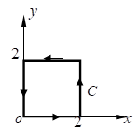
【例题巩固】求矢量 沿xy平面上的一个边长为2的正方形回路的线积分，此正方形的两边分别与x轴和y轴相重合。再求
对此回路所包围的曲面积分，验证斯托克斯定理。
解：
又

Slide 18
所以
故有

Slide 19
总 结：矢量场的环流与旋度
环流
旋度
分析矢量场的涡旋特性
分析空间任意位置处矢量场涡旋变化规律
旋度的能力
空间中矢量场的涡旋特性可以通过对矢量场的旋度分析得到！

Slide 20
谢谢倾听！

